Slide 1
Мастер-класс
Смирновой Марины Павловны – классного руководителя 7 «А» класса МОБУ Магдагачинской СОШ №2

Slide 2
«Что мысль, когда ни с кем не делится она?
Что гордый ум, когда он сам в себе замкнётся?
Что рукопись, когда она не прочтена?
Душа, когда она к другой душе не рвётся?»
А.С.Пушкин.

Slide 3
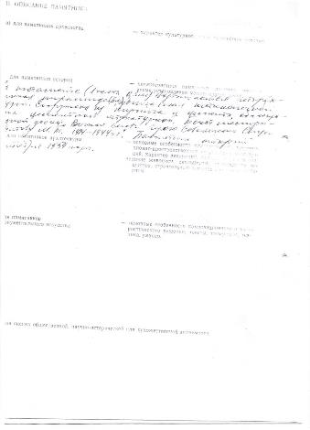
Отчёт 1 группы

Slide 4
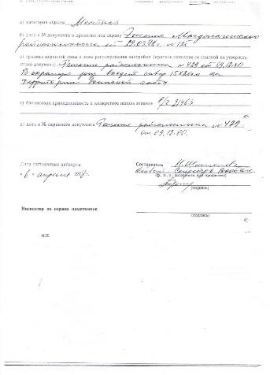

Slide 6
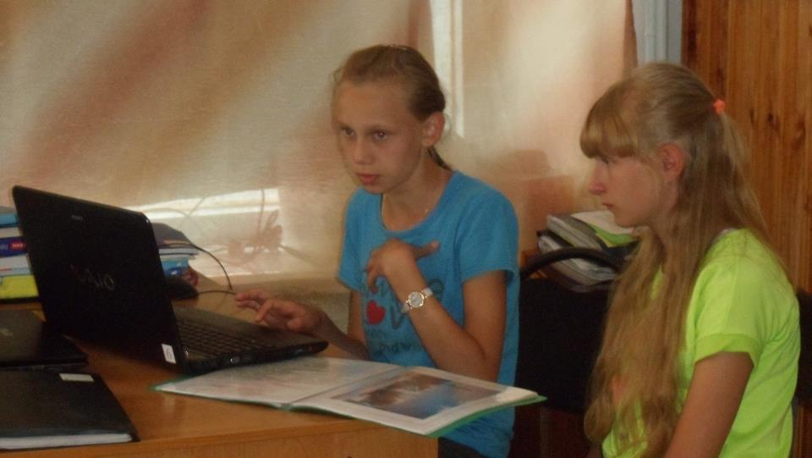

Slide 7
Отчёт 2 группы

Slide 8
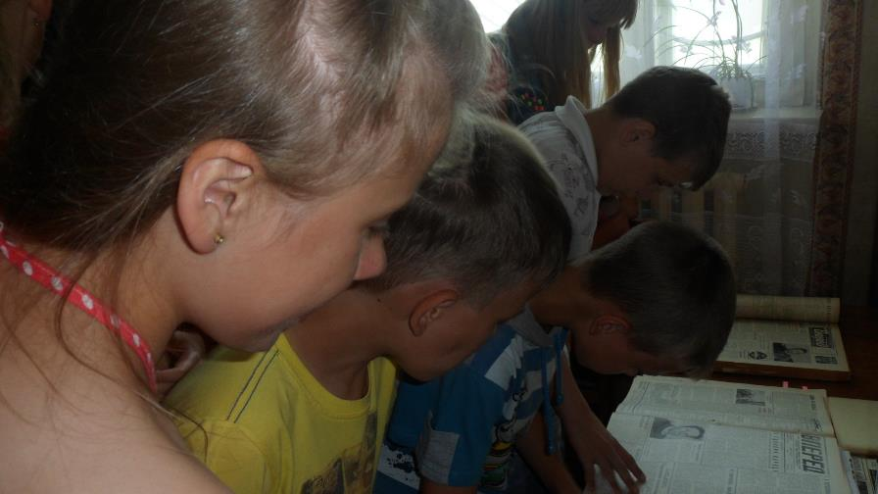

Slide 9
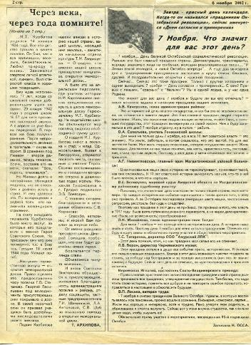

Slide 12
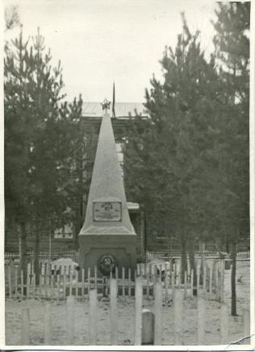

Slide 16
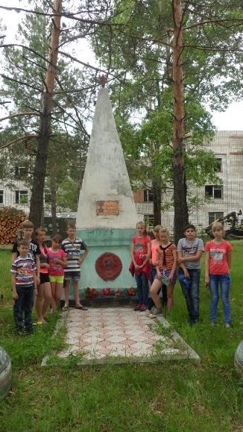
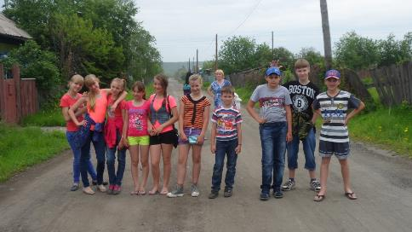
Отчёт 3 группы

Slide 21
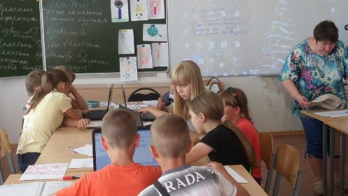
Отчёт 4 группы

Slide 22
